Slide 1
Compte Lion
Connexion universelle
27/03/2019

Slide 2
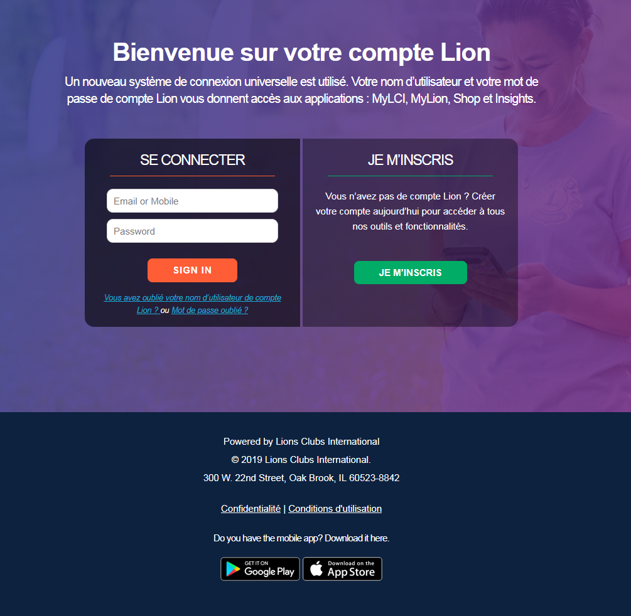
INSCRIPTION
Cliquer sur le bouton S’inscrire

Slide 3
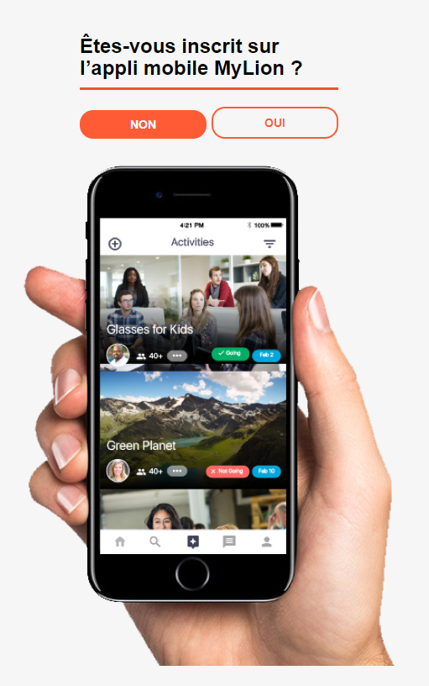
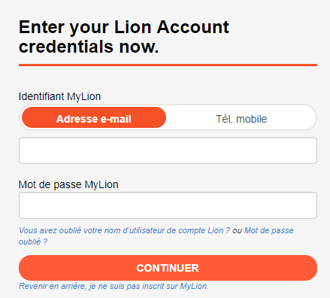
Êtes-vous inscrit sur l’appli mobile MyLion ? *
Cliquez sur NON
* Cette question est posée maintenant car les utilisateurs qui ont déjà créé un compte Lion sur l’appli mobile MyLion App sur leur téléphone n’ont pas besoin de s’inscrire à nouveau.
Cliquer sur OUI les renverra vers l’écran pour se connecter avec leur nom d'utilisateur et mot de passe.

Slide 4
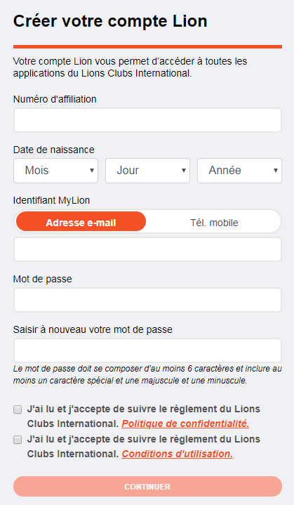
Créer votre compte Lion
Renseigner les champs suivants :
Numéro d'affiliation
Date de naissance
Adresse e-mail ou numéro de mobile
Choisir un mot de passe
Saisir le même mot de passe
Cocher le règlement sur la confidentialité
Cocher les termes d’utilisation
Les champs suivants DOIVENT correspondre aux informations de notre base de données Aptify pour garantir le succès de l’inscription :
Numéro d'affiliation
Adresse e-mail OU numéro de mobile
Date de naissance
Cliquer sur les liens pour lire le Règlement sur la confidentialité et les termes d’utilisation.

Slide 5
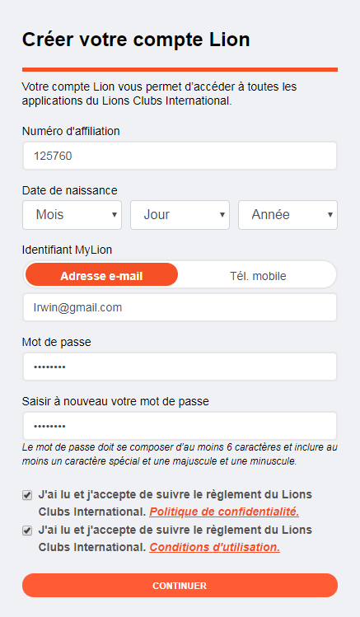
Créer votre compte Lion
Cliquer sur Continuer

Slide 6
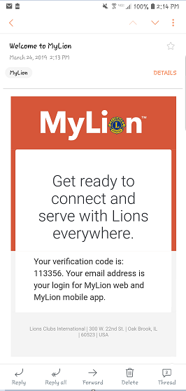
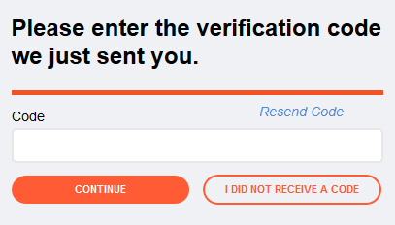
Code de vérification
L’écran de saisie du code de vérification s’affiche :
Consulter votre e-mail pour obtenir votre code de vérification pour finaliser votre inscription.

Slide 7
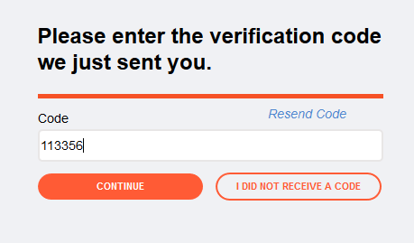
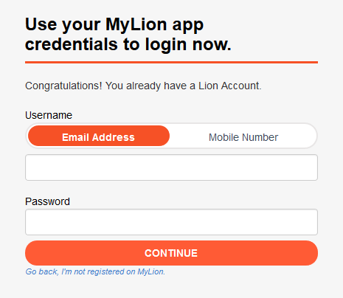
Code de vérification
Saisir le code de vérification
Cliquer sur Continuer
Connexion
Saisir votre nom d'utilisateur
Il s’agit de l’adresse e-mail OU du numéro de téléphone mobile que vous avez fourni durant l’inscription.
Saisir votre mot de passe créé lors de l’inscription.
Cliquer sur Continuer
Irwin@gmail.com
************

Slide 8
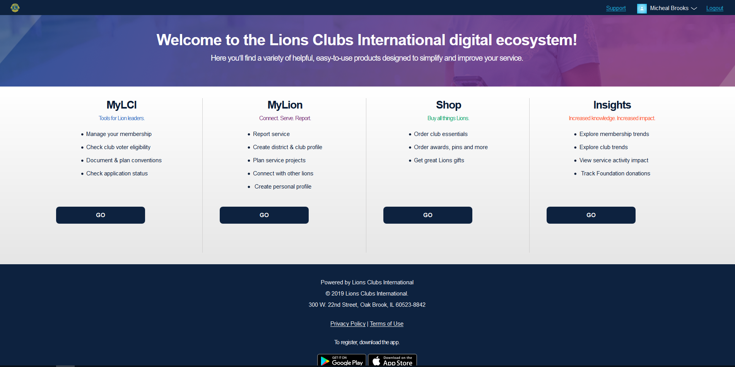
Commutateur d’applications
Sélectionner l’application que vous souhaitez utiliser.

Slide 9
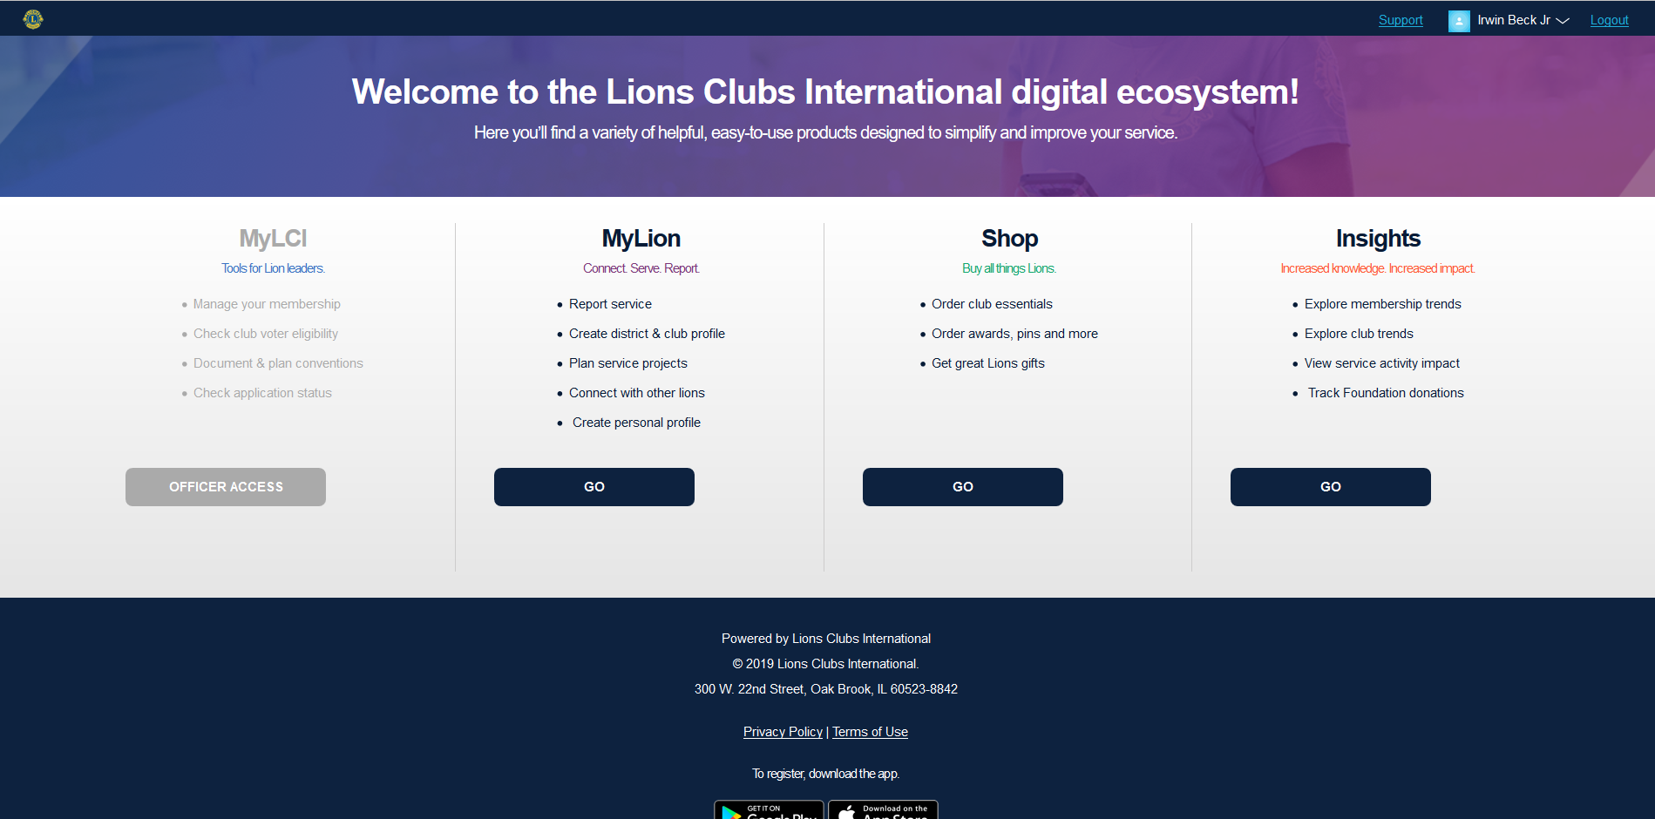
Commutateur d’applications
Selon les permissions afférentes à votre poste, certaines applications peuvent ne pas être accessibles.

Slide 10
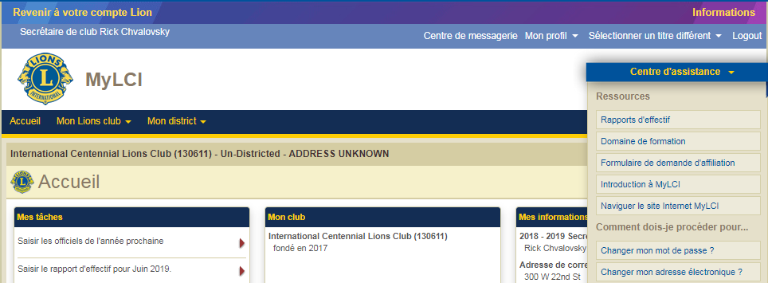
MyLCI
La page d’accueil de MyLCI s’affiche.*
Pour revenir sur l’écran Commutateur d’application, cliquer sur le lien Retour à mon compte Lion en haut à gauche.
*Ces fonctionnalités sont maintenant sur la page d’accueil de MyLCI :
Informations
Nouveau lien Informations en haut à droite.
Rapports Effectif
Ils sont maintenant hébergés sous Centre d’assistance.

Slide 11
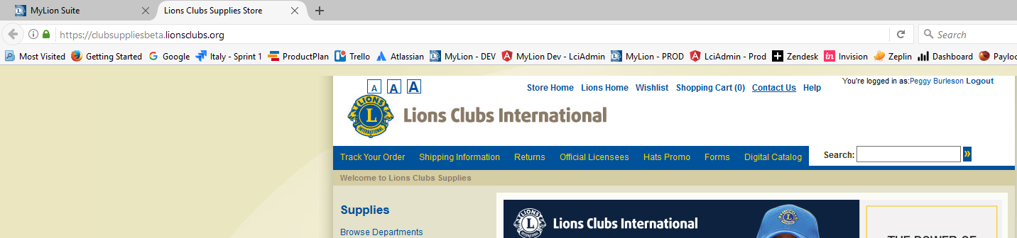
Shop/Boutique
La page d’accueil de la boutique Fournitures de club s’affichera.
Pour revenir sur l’écran Commutateur d’application, cliquer sur l’onglet MyLion Suite.

Slide 12
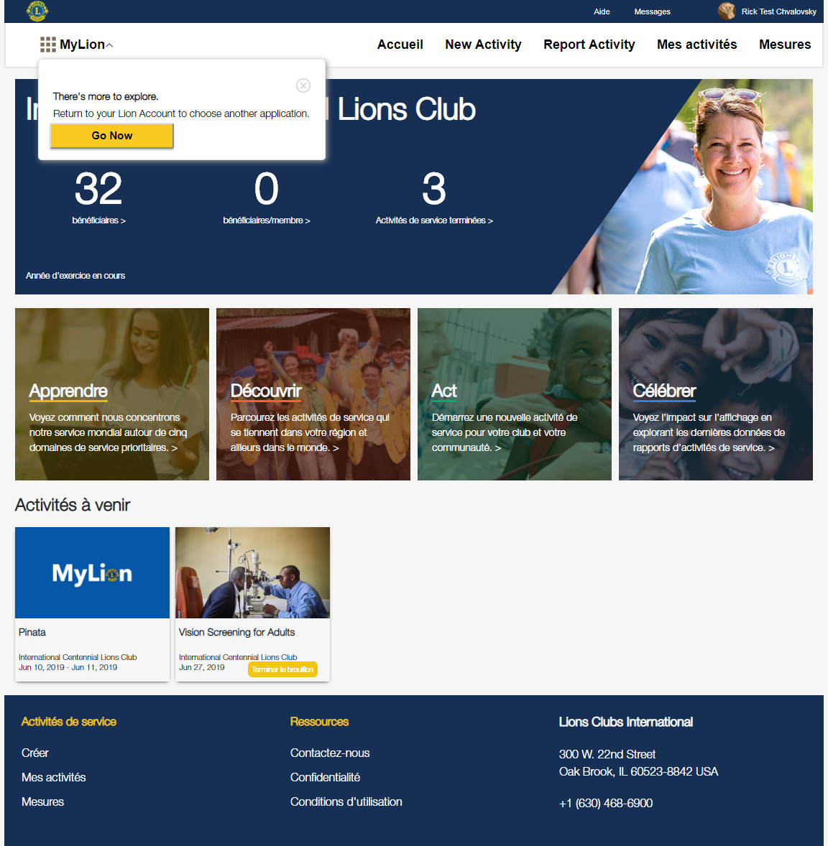
MyLion
La page d’accueil de MyLion s’affichera.
Pour revenir sur l’écran Commutateur d’application, cliquer sur le sélecteur MyLion en haut à gauche.

Slide 13
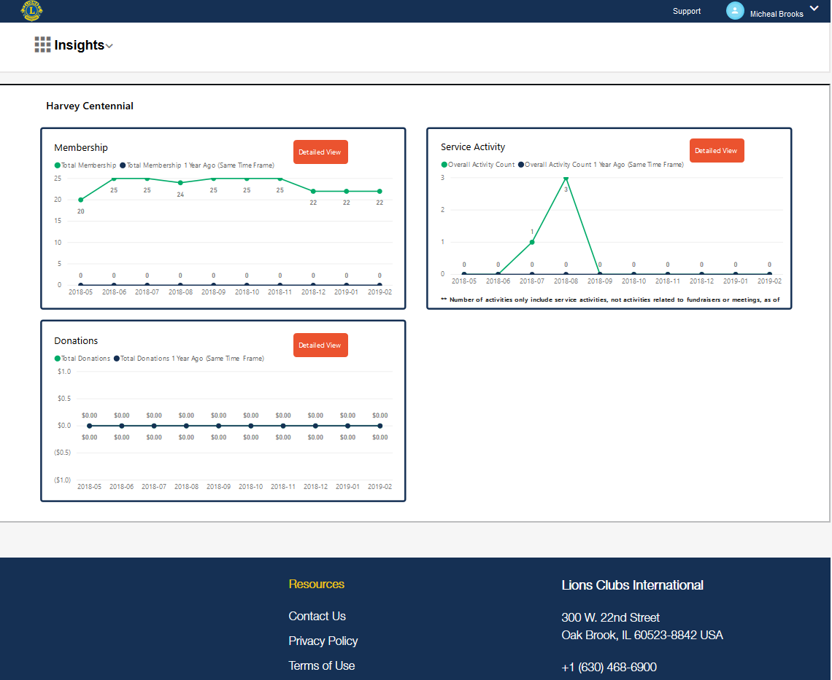
Insights
La page d’accueil de Insights s’affiche.
Pour revenir sur l’écran Commutateur d’application, cliquer sur le sélecteur Insights en haut à gauche.
Vous ne verrez ici que les informations pertinentes à votre région. Plusieurs tableaux de bord sont affichés selon votre poste et permissions :
Effectif
Activités de service
Dons
Clubs

Slide 14
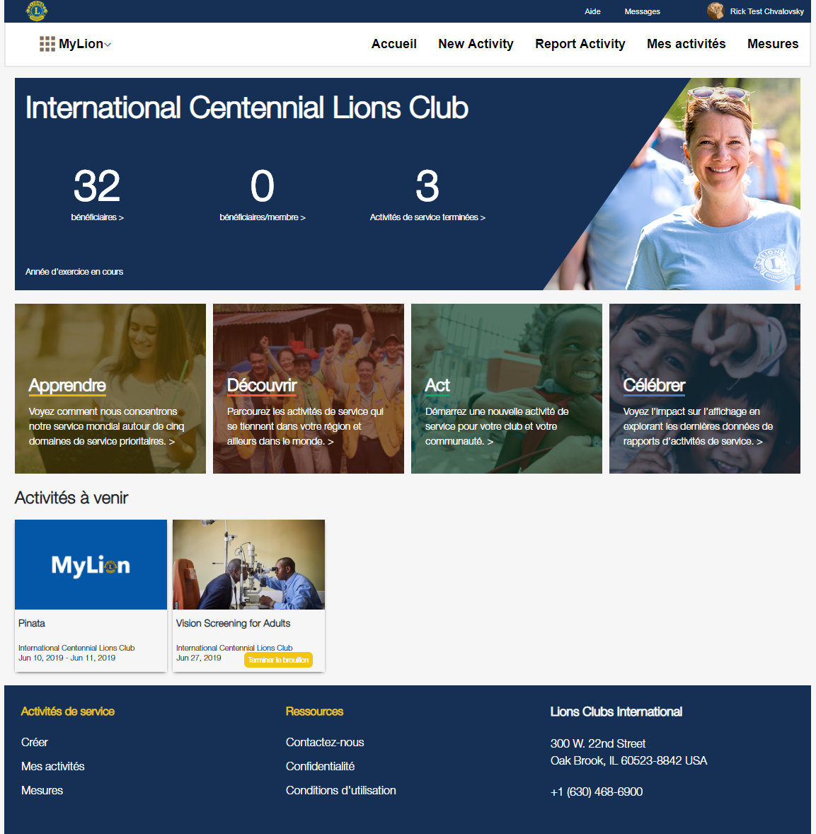
Administrateur de district/DM - MyLion
Si l’utilisateur est un administrateur de D/DM, la page d'accueil MyLion et la page Indicateurs n’affichent pour le moment pas de données.
Nous travaillons actuellement à améliorer l’expérience de l'utilisateur afin que s’affiche le 1er club du district ou du district multiple.
Les administrateurs de D/DM pourront créer, signaler et rechercher des activités de service. Ils pourront aussi utiliser la fonctionnalité Messages et modifier leur profil.
Les postes impactés sont pour le moment :
Personnel Lions de district - Administrateur
Personnel administratif de district - Administrateur
Personnel Lions de district multiple - Administrateur
Personnel administratif de district multiple - Administrateur
Les autres administrateurs ou personnel n’ont pour le moment pas accès à MyLion.

